Slide 1

Ein Simulator für wiederholte Spiele

Slide 2



Performance Optimierungen
Tests und Bug-Fixes
Neue Features

Slide 3
Tests und Bug-Fixes

Slide 4
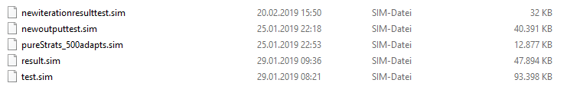
Performance

Slide 5
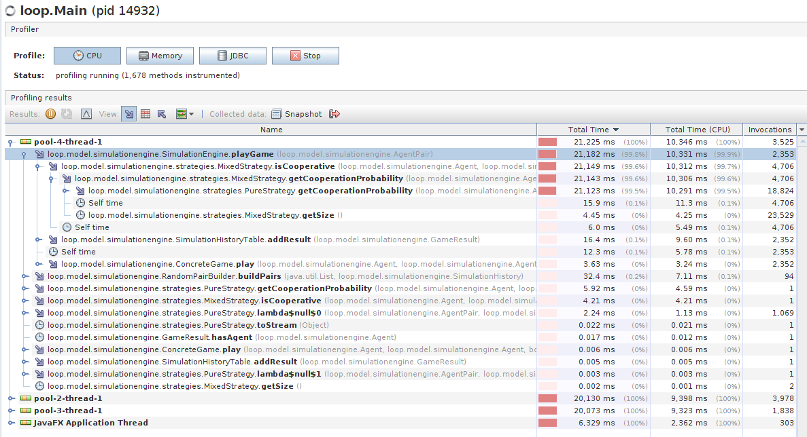
Performance

Slide 6
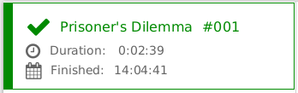
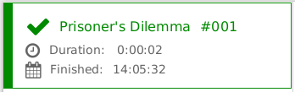
Performance

Slide 7
Neue Features

Slide 8
